Slide 1


第四組-機器學習期末報告 s
組員：
邱暉祐、葉桔良、陳政宏、鄭雍縉

Slide 2
1. 主題
- 來自於Yahoo電影 -
透過NLP實現影評的情感分析，可以讓片商們了解到現今觀眾普遍對於該片的想法，有什麼是符合大眾的口味。
雖然有人說影評很難影響電影的票房。不過有些砸重金行銷的電影被影評批評的一文不值，結果票房變得非常差，也有一些獨立製作或是小成本行銷的電影因為影評的讚譽，因此有意外的成功，因此在一些情形下，影評可能還是會影響票房。

Slide 3

2.Data source
影評情感分析
URL： https://movies.yahoo.com.tw/
- 來自於Yahoo電影 -
包含 : 哥吉拉大戰金剛、鬼滅之刃劇場版、玩命鈔劫、尋龍使者、惡水真相、父親、那些要我死的人、聽見歌 再唱、死亡漩渦：奪魂鋸新遊戲、當男人戀愛時
Features : 影評文字
Label :
>4 為1
<= 4 為0

Slide 4
3.方法
（模型）
Ckiptagger
▼
Tfidf
▼
Stop-word
▼
Logistic
regression
▼
GridSearchCV

Slide 5
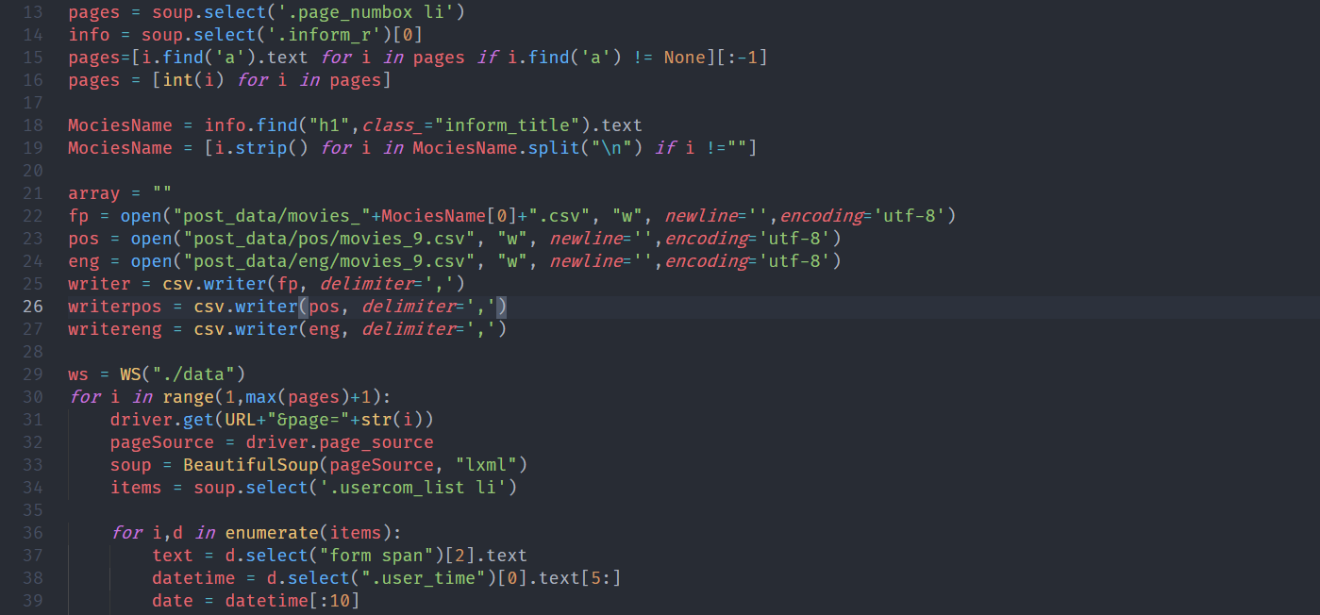
4.分析流程
抓取yahoo電影評論

Slide 6
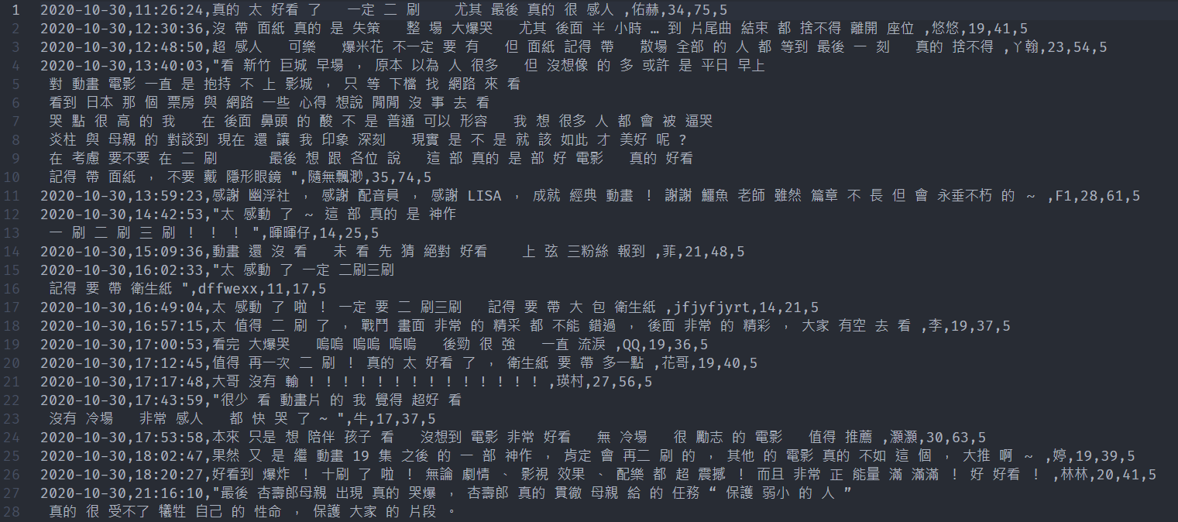
4.分析流程
2. 使用Ckiptagger把語句斷詞，並分別儲存好壞

Slide 7
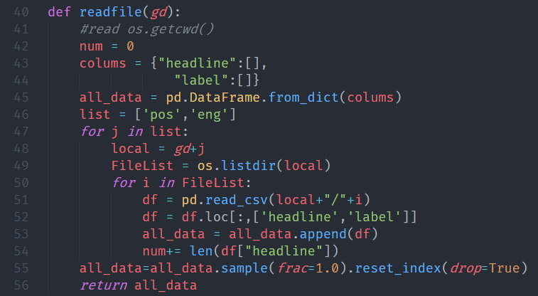
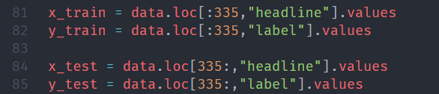
4.分析流程
3. 將資料打散儲存，總資料數760，分割 335好/335壞

Slide 8
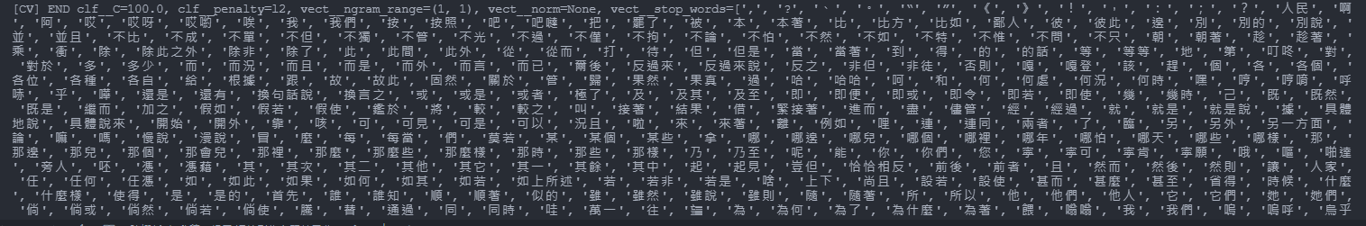
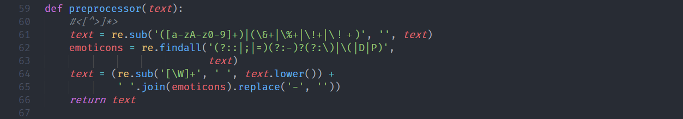
4.分析流程
4. 字詞處理，增加Stop-word和去除多餘符號

Slide 9
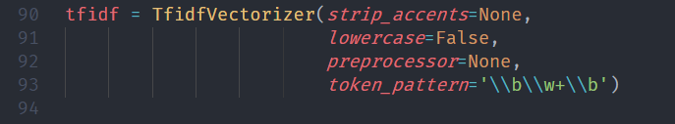
4.分析流程
5. 使用Tfidf

Slide 10
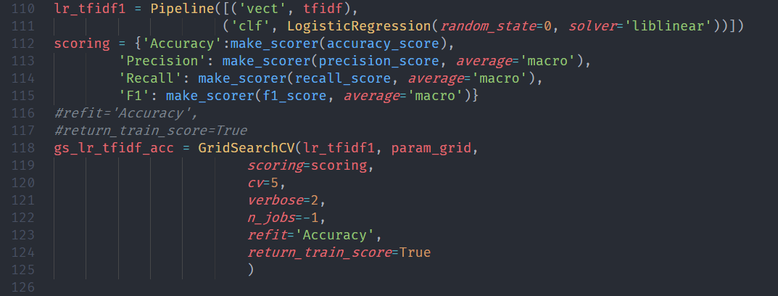
4.分析流程
6. GridSearchCV+LogisticRegression

Slide 11
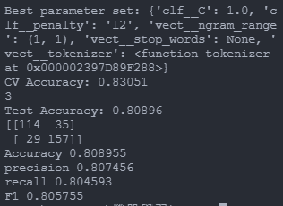
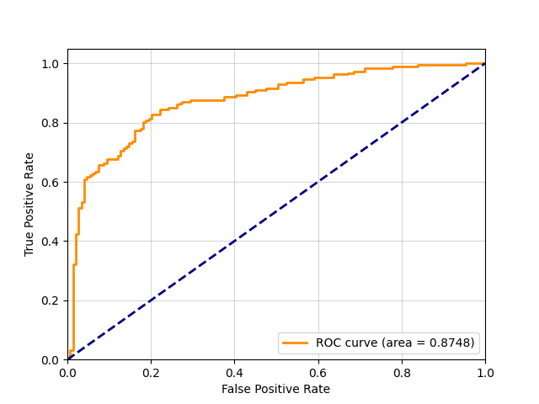
5.分析結果
混淆矩陣 |  | 真實值
 |  | 1 | 0
測量值 | 1 | 114 | 35
 | 0 | 29 | 157
模型準確率80%
混淆矩陣
 | Test
Accuracy | 0.808955
precision | 0.807456
Recall | 0.804593
F1 | 0.805755
衡量指標
ROC AUC圖

Slide 12
6.結論
我們利用了上述的各個方法可以分析出一部影片在網站中的影評是好的還是壞的。
NLP還可以在很多應用程式中使用到
例如:
1. 電子郵件篩選器
2. 智慧助理
3.搜尋引擎

Slide 13
7.優點
1. GridsearchCV找出最佳參數
2. Ckiptagger
3. 中文停用詞

Slide 14
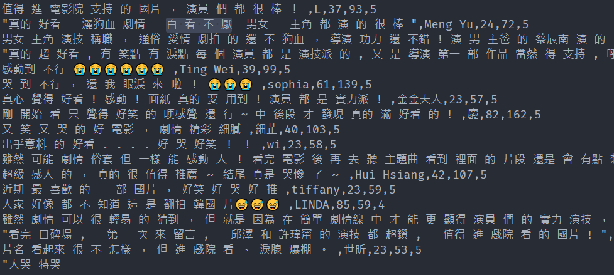
8.限制
1. 資料少
2. 評價好的多過於壞的很多
3. Ckiptagger 有些斷詞稍怪

Slide 15
9.組員貢獻
C108156102 | 邱暉祐 | 分工、撰寫程式
C108156140 | 葉桔良 | 負責簡報
C108156125 | 陳政宏 | 討論、撰寫程式
C108156145 | 鄭雍縉 | 查找資料

Slide 16
資料檔連結、程式碼
原始資料：https://movies.yahoo.com.tw/
程式碼https://drive.google.com/drive/folders/1yHvJN8Yvfgwjg1R6kVakVVGjsNzExW1O?usp=sharing

